Slide 1
Разработка мобильного приложения для фитнеса на платформе Android
Выполнил
студент 4 курса 61 группы
Вафин А.Р.
Руководитель
к.ф.-м.н., доц. Болотова С. Ю.

Slide 2
Постановка задачи
Цель: разработка мобильного приложения для фитнеса на платформе Android
Задачи:
1. Разработка пользовательского интерфейса с интуитивной навигацией
2. Создание системы работы с данными и локальной базой данных
3. Реализация бизнес-логики для тренировок и отслеживания прогресса
4. Проектирование и разработка серверного приложения (бэкенда)
5. Комплексное тестирование фронтенда, бэкенда и алгоритмов

Slide 3
Средства реализации
Kotlin
Android studio
Gradle
Git
Jetpack Compose
Postman

Slide 4

Этапы реализации

Slide 5
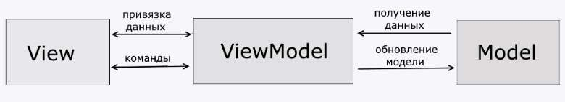
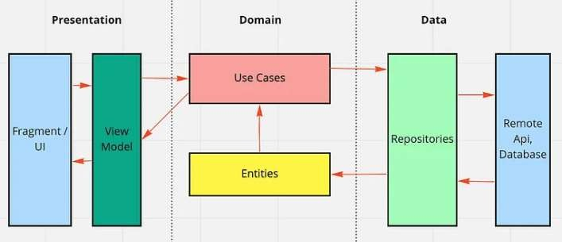
Архитектура приложения

Slide 6
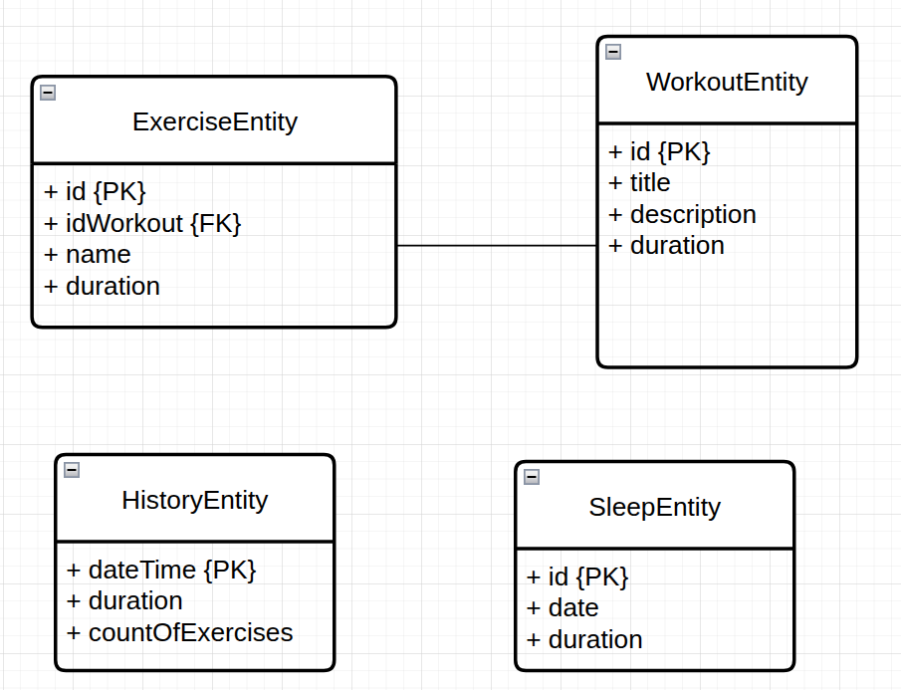
Схема сущностей базы данных

Slide 7
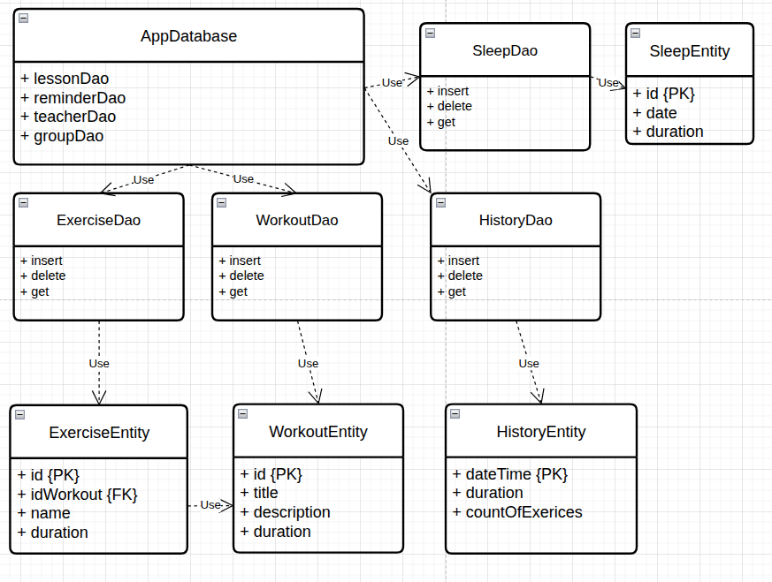
Диаграмма классов базы данных
7

Slide 8
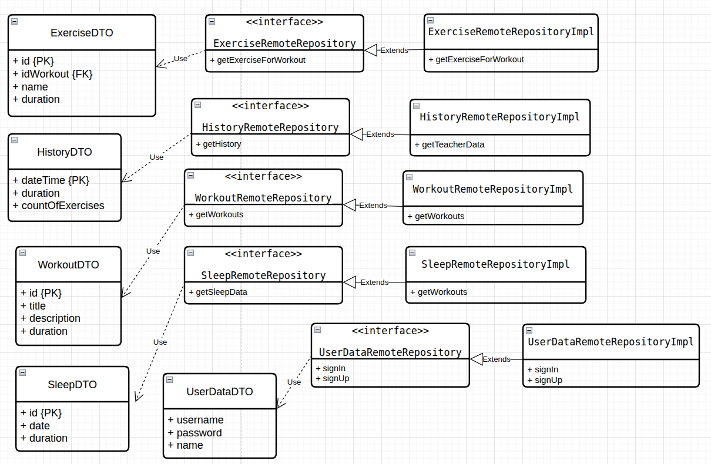
Диаграмма классов сетевых репозиториев

Slide 9
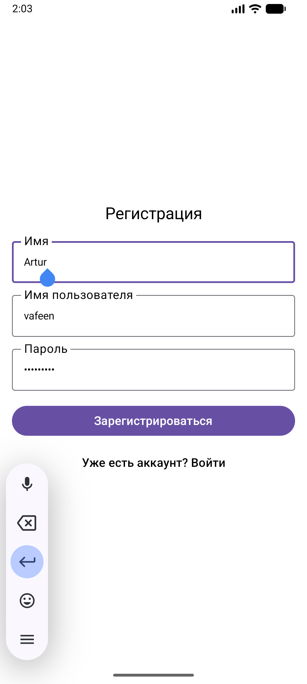
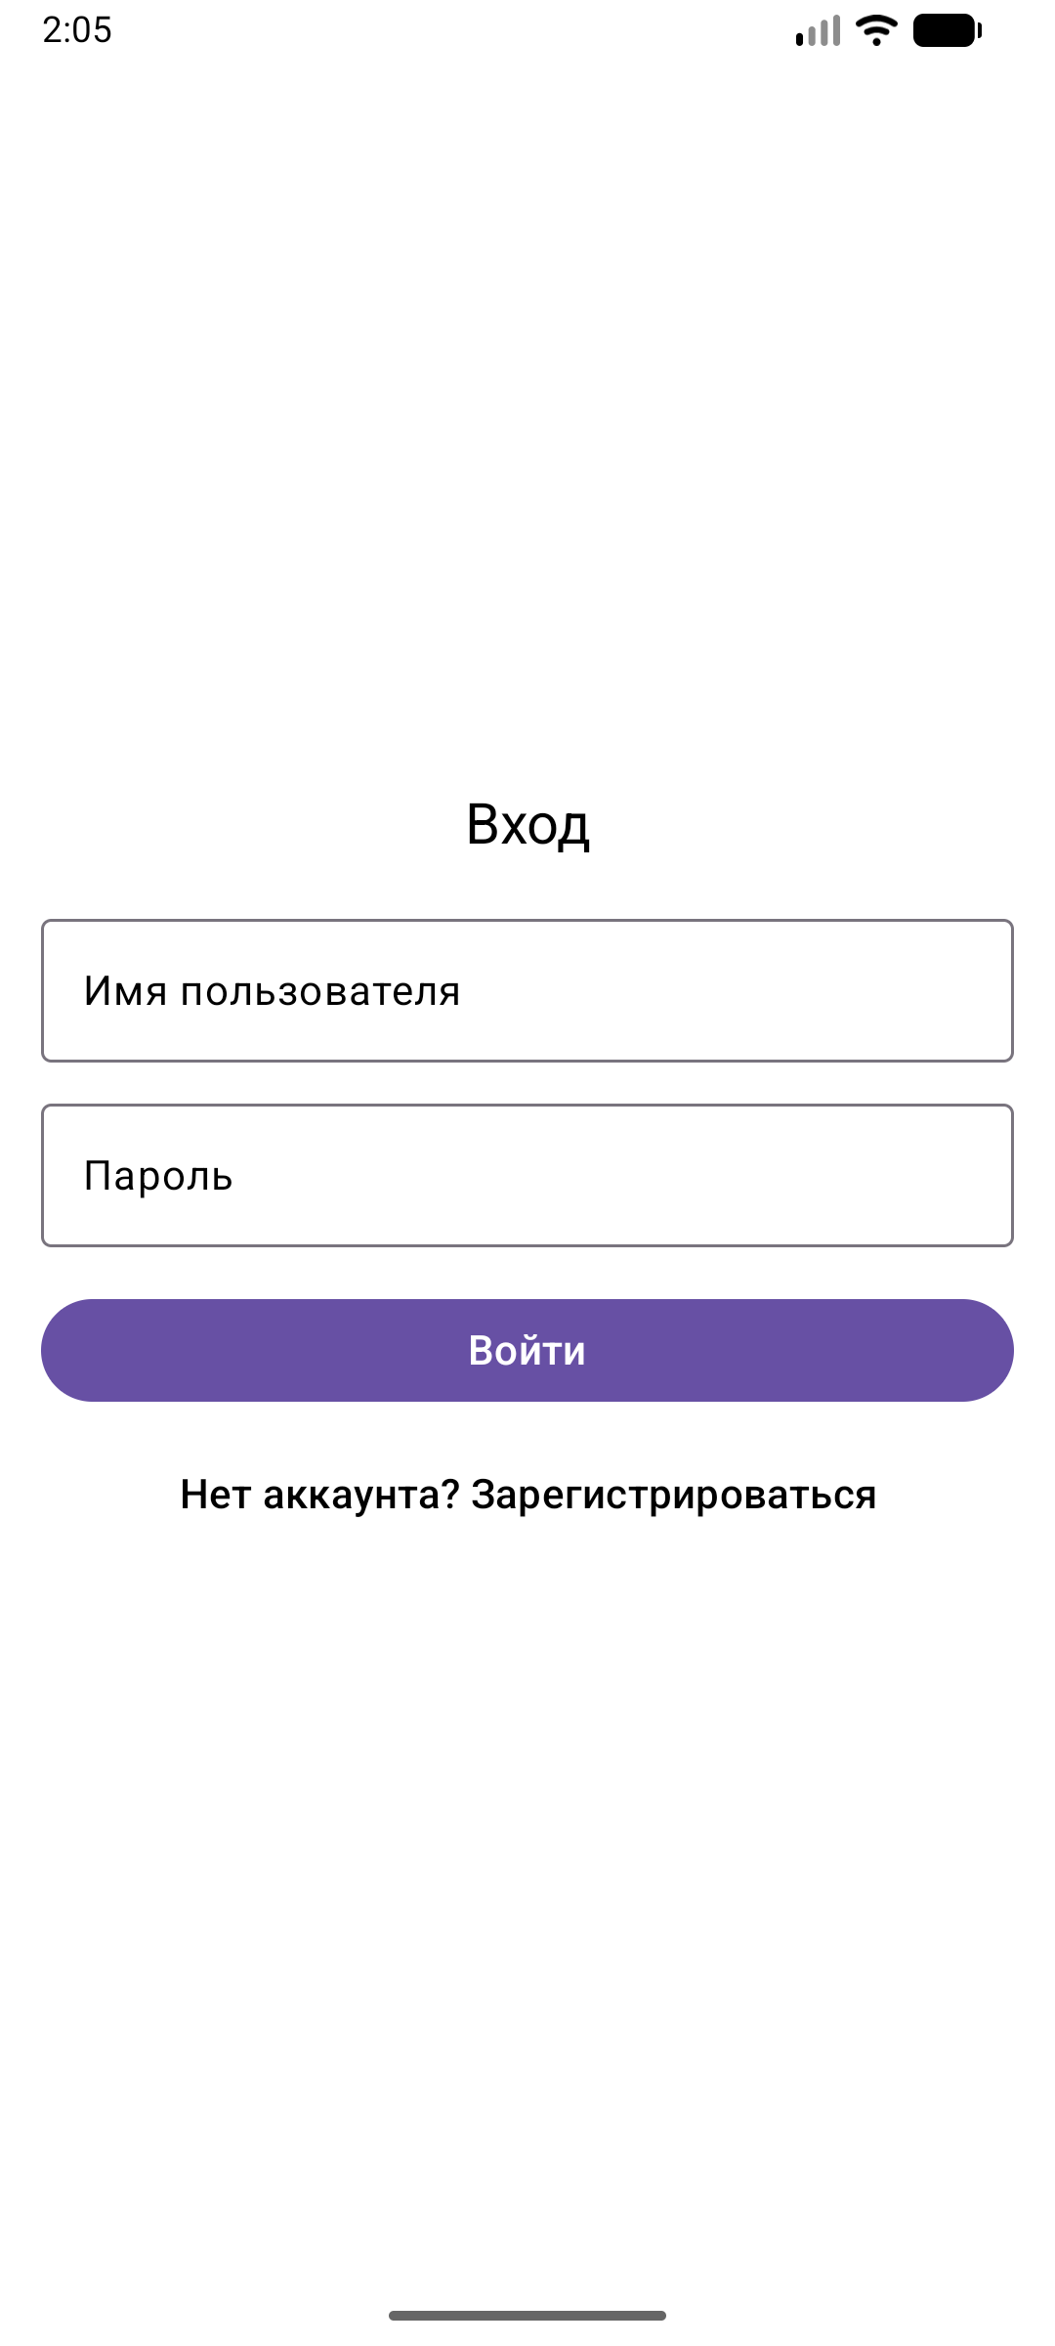
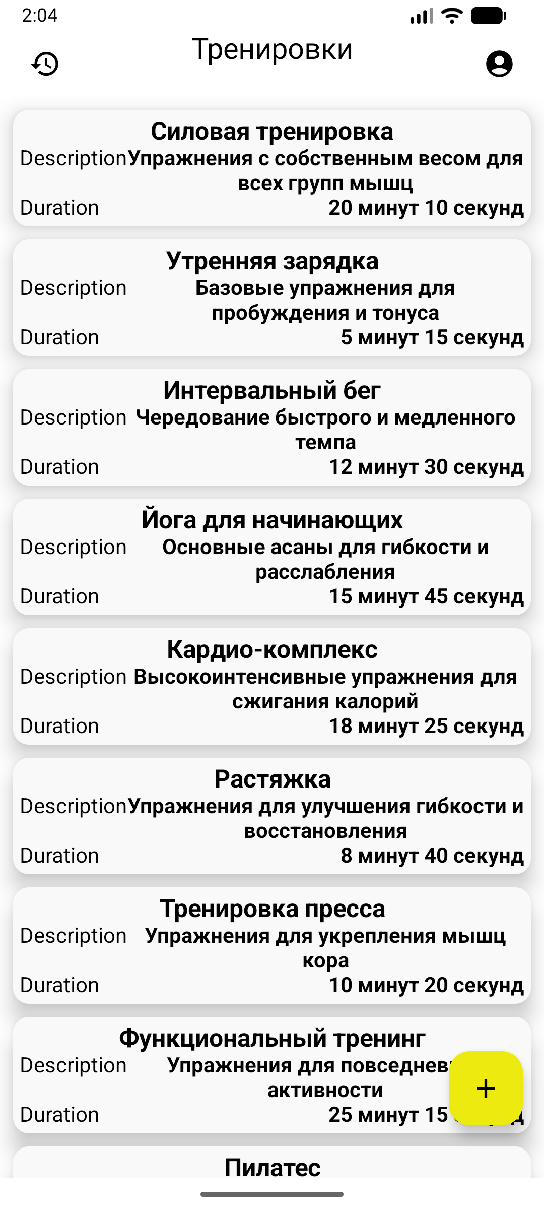
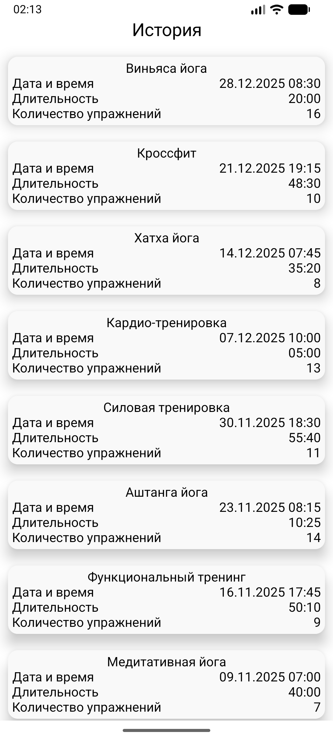
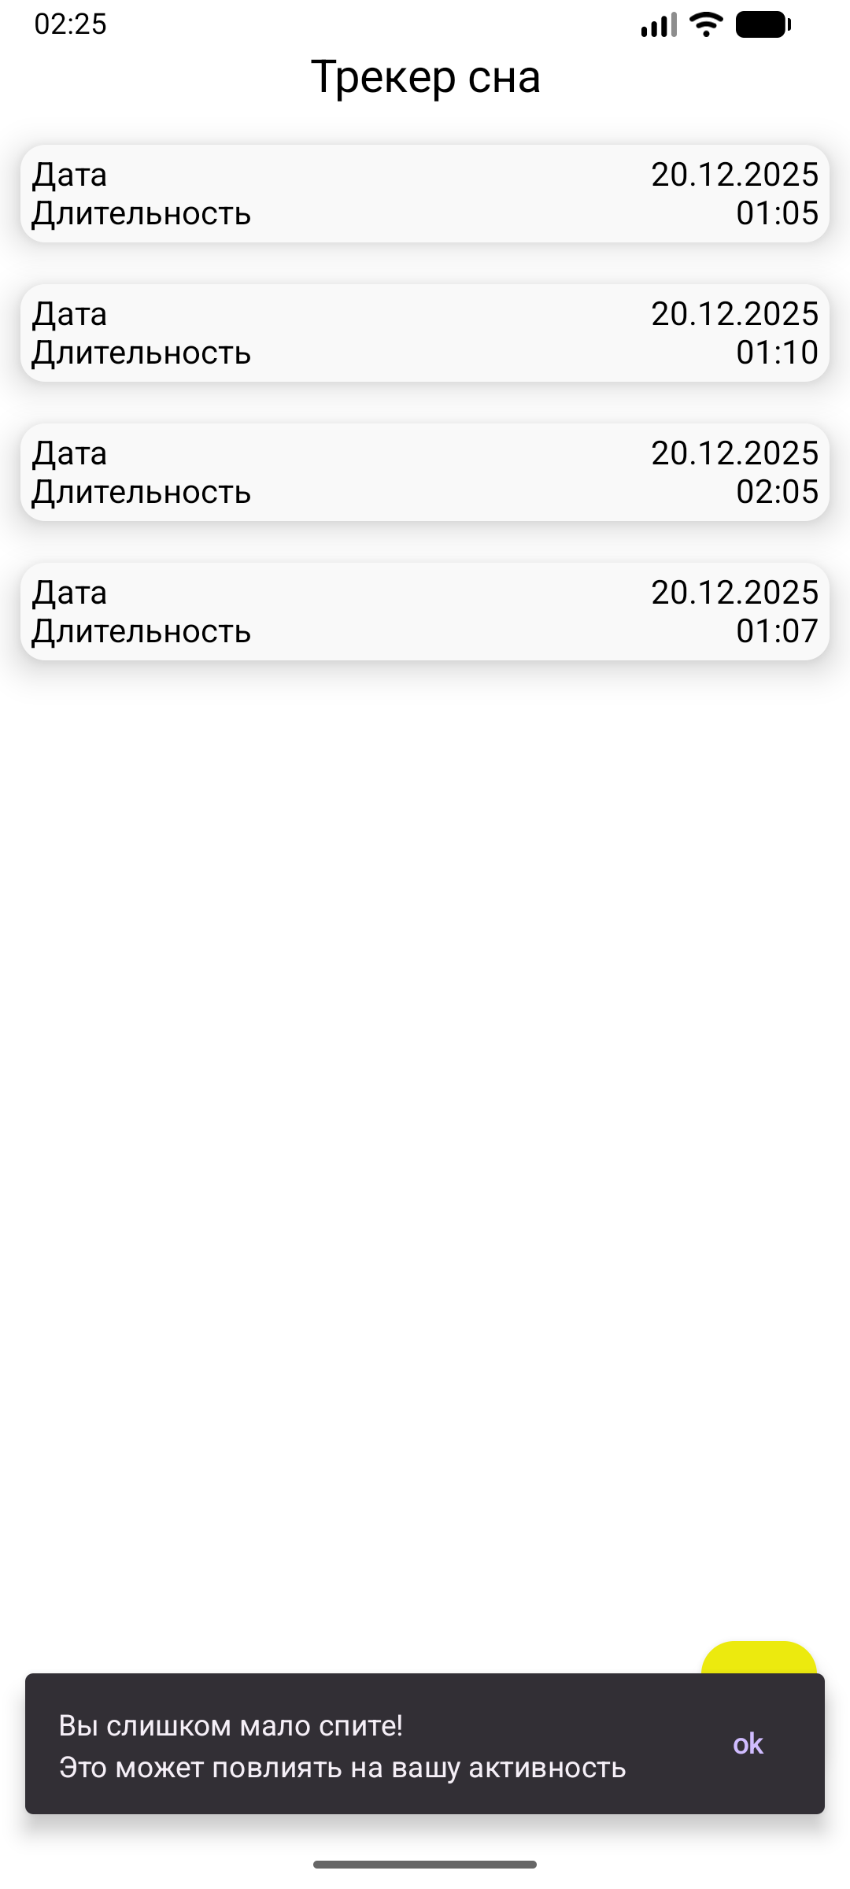
Пользовательский интерфейс
9

Slide 10
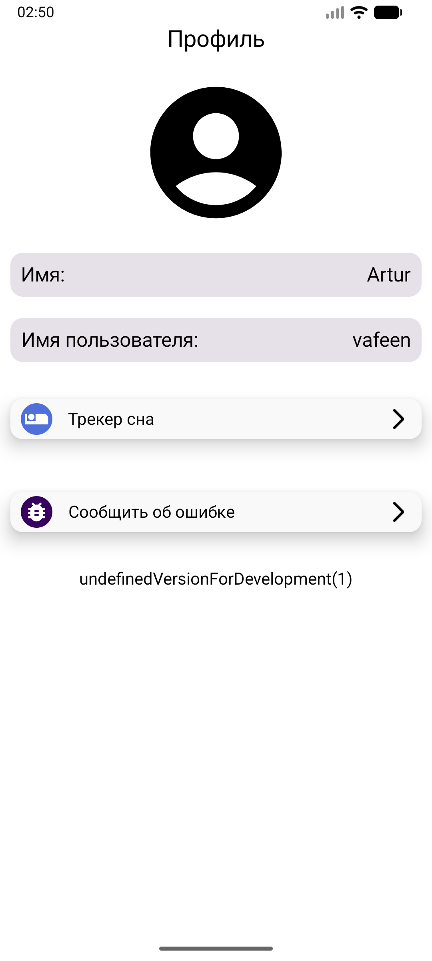
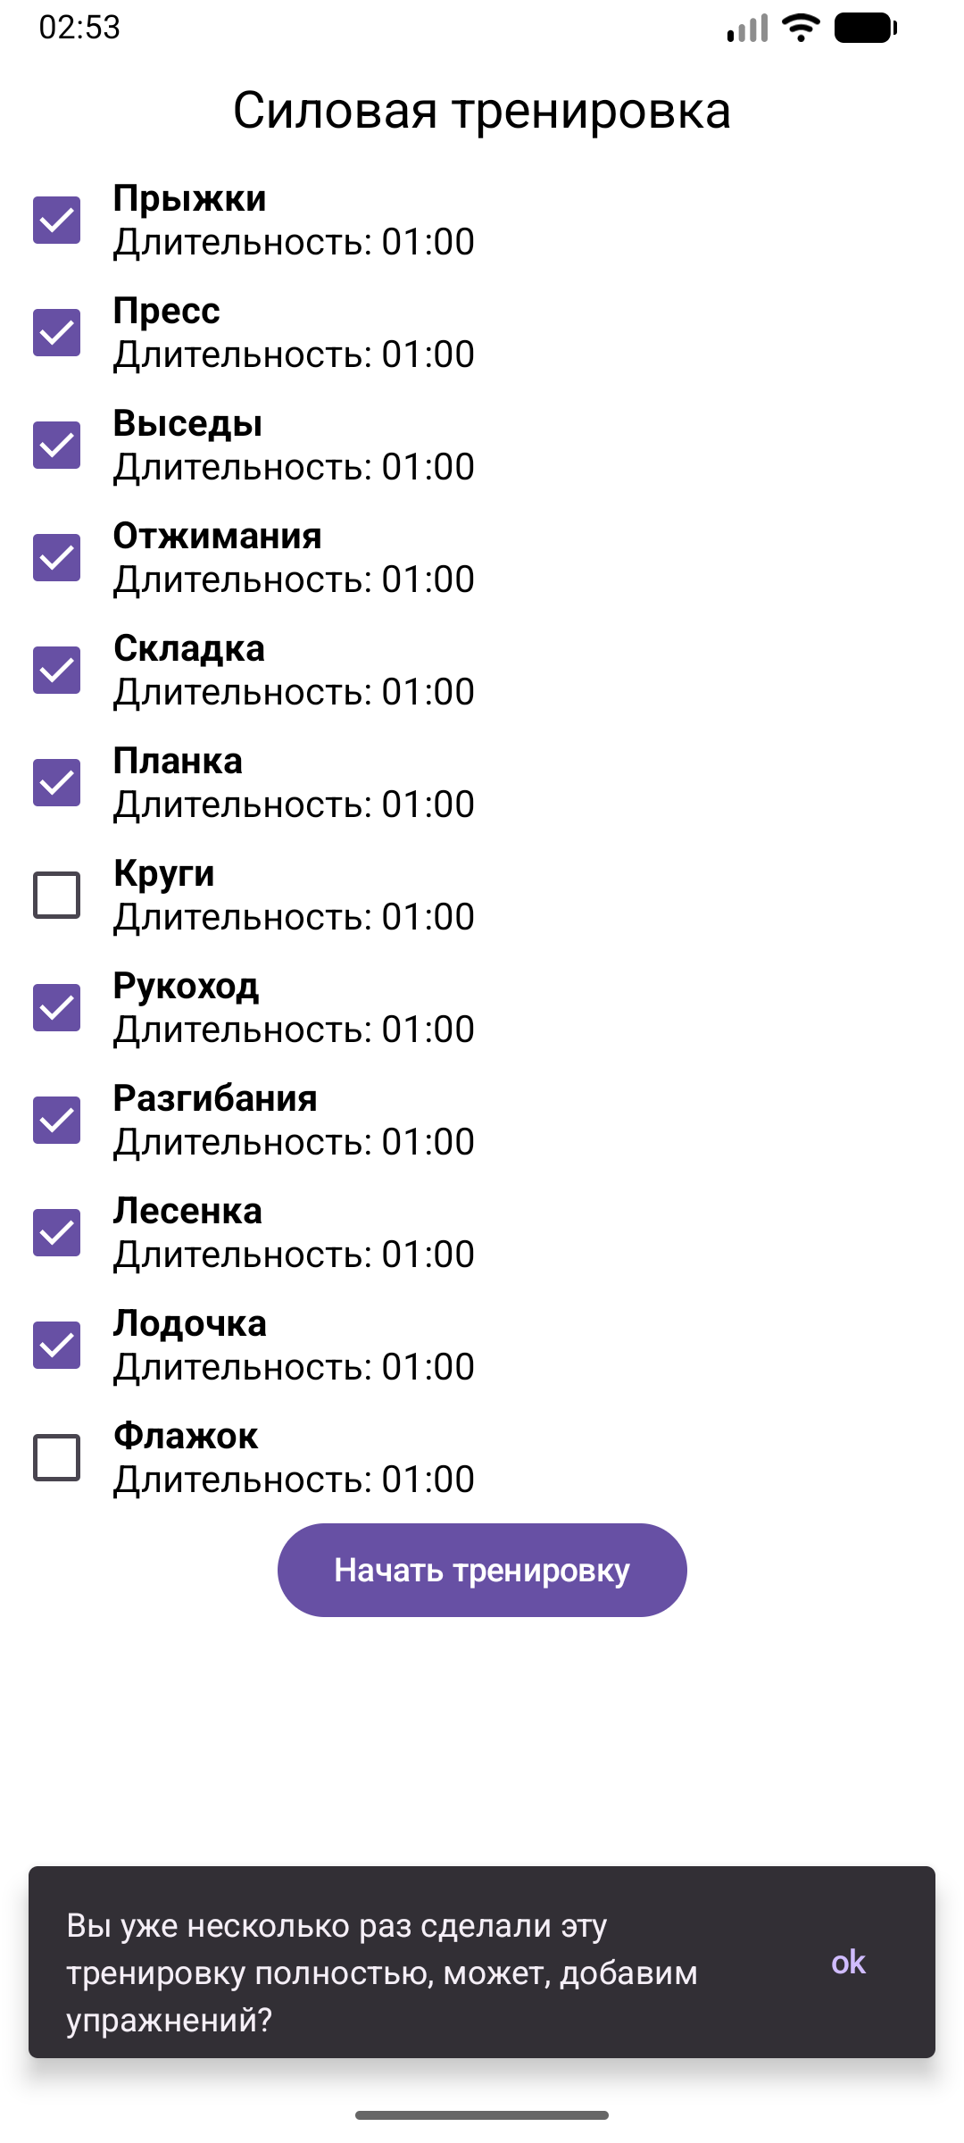
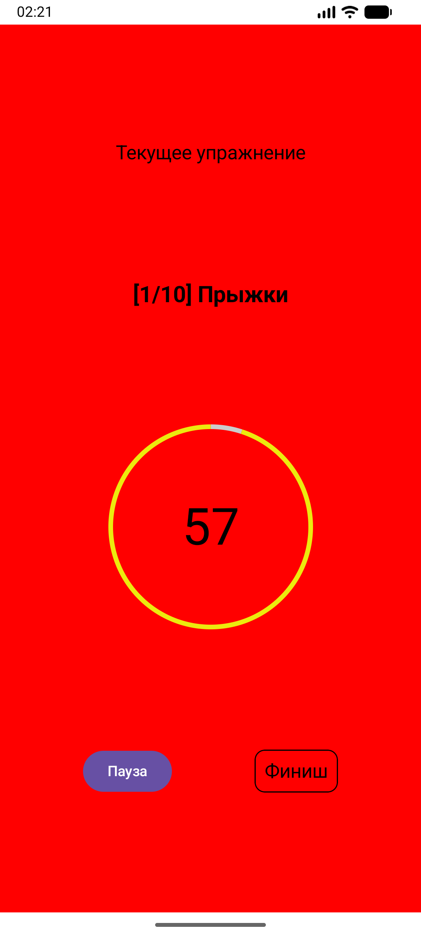
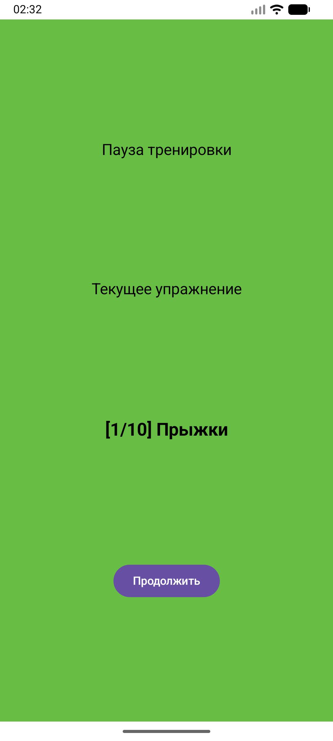
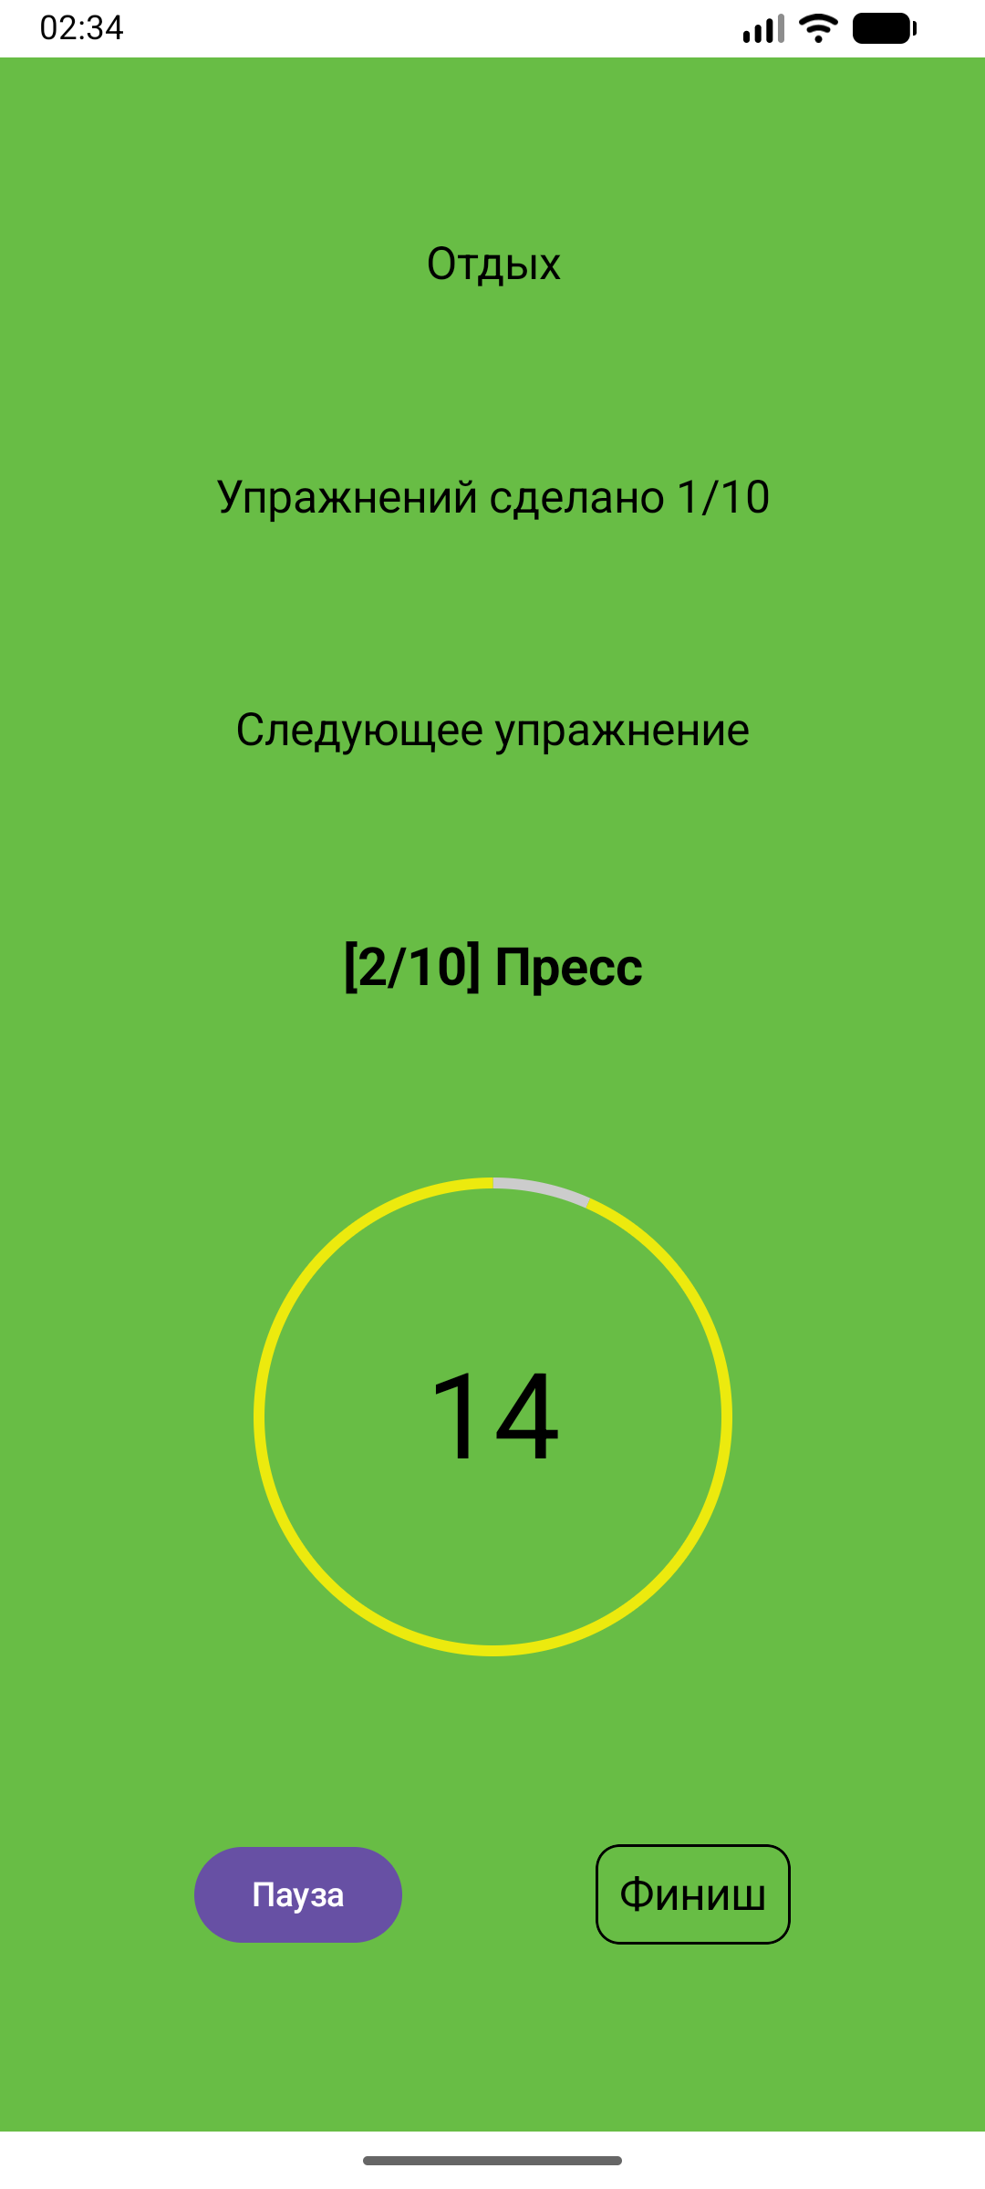
Пользовательский интерфейс
9

Slide 11
Дальнейшее развитие
Соревнования или челленджи
Интеграция с носимой электроникой для автоматического сбора данных о сне и активности
Автоматическое определение начала тренировки по информации от носимого устройства

Slide 12
Заключение
Мобильное приложение для фитнеса

Slide 13
Спасибо за внимание!

